Slide 1
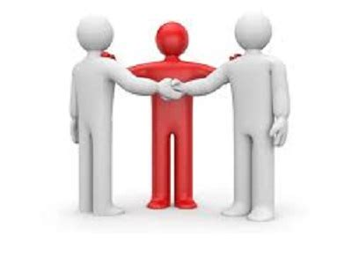
Les conflits
Thème:
Nature, formes et outils de résolution

Slide 2

Utiliser une méthode de résolution de conflits
Objectifs:
-- Séance 2 –

Slide 3

Plan:
Introduction:
Rappel de la séance précédente
I – Le modèle « Thomas-Kilmann »: partie 1 → Retours d’expériences → Vos profils Partie 2 → Découverte des cinq profils de résolution
II - La méthode "DESC" → Vers l'Assertivité: Partie 1 → L’assertivité Partie 2 → Formuler un message « DESC »
III – Fin de la séance: partie 1 → Jouons avec kahoot Partie 2 → Partage des supports et évaluation de la séance

Slide 4
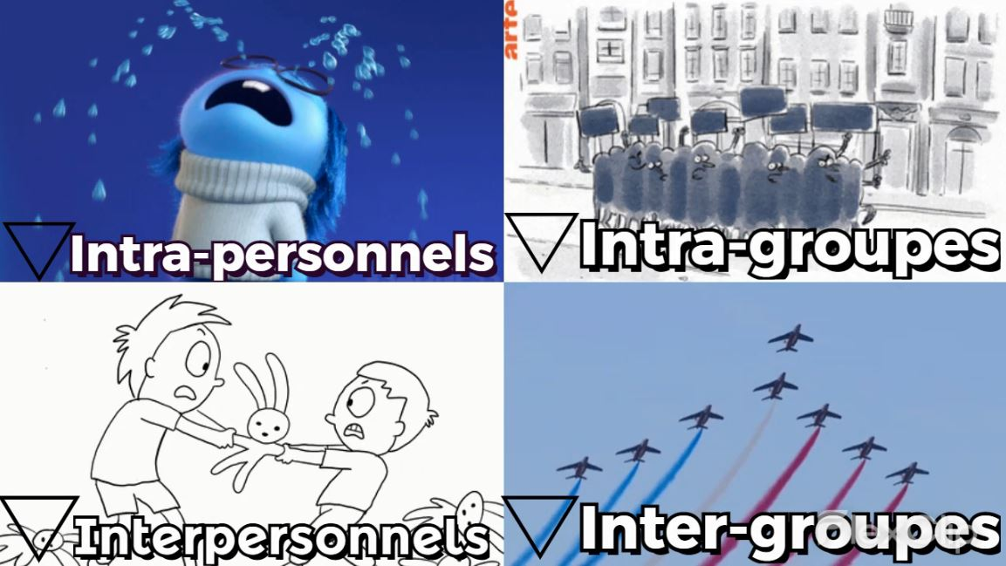
RAPPEL
Souvenez-Vous
Quatre formes de conflits
Les conflits intra-personnels:
Les conflits à l’intérieur de nous:
- Dépression
Tristesse etc…
Les conflits intra-groupes:
Les conflits à l’intérieur d’un groupe:
Manifestations
Mouvements syndicaux
- Relationnels ou de travail
Les conflits interpersonnels:
Les conflits avec Autrui:
Voisinage
Amis, etc…
- Inconnus
Les conflits inter-groupes:
Les conflits entre groupes distincts:
- Religions
- Politiques
- Pays

Slide 5

I – Le modèle « Thomas-Kilmann »
Partie 1 → Retour d'expérience: Analyse de vos profils

Slide 6


→ Expliquez nous votre profil:
- Renard, tortue, nounours, requin ou chouette
Vote stratégie face aux conflits
Ce que cela implique → gagnant/gagnant etc…

Slide 7





I – Le modèle « Thomas-Kilmann »
Partie 2 → Découverte des cinq profils de résolution

Slide 8
Traits de caractère : Affirmation de soi faible et volonté de coopérer faible
La Tortue ou l’ EVITEMENT
Cette personne évite les conflits
Elle ne peut/veut pas faire valoir ses propres intérêts
La personne ne se soucie ni de ses propres intérêts ni de ceux de l’autre personne.
Elle n’aborde pas le conflit.
Ce comportement peut prendre la forme d’un contournement du problème. Dans ce cas, la personne reporte la résolution du problème à l’avenir dans l’espoir d’un moment plus propice. Ou elle évite simplement une situation menaçante.
PERDANT / PERDANT

Slide 9
Traits de caractère : Affirmation de soi faible et volonté de coopérer élevée
Le nounours ou LA CONCESSION
Aiment faire passer leurs propres intérêts au second plan pour satisfaire les besoins des autres
Sont conciliants et coopératifs – le contraire de « compétitif »
Elles négligent leurs propres intérêts et besoins afin que les besoins des autres personnes puissent être pris en compte
Parfois, cela peut représenter une sorte de générosité désintéressée et de philanthropie
PERDANT / GAGNANT

Slide 10
.
Le requin ou L'AFFRONTEMENT / La COMPETITION
Personne qui s’affirme, qui domine et qui ne coopère pas
Qui met en avant ses propres intérêts
Qui poursuit ses propres intérêts au détriment d’une autre personne
Il s’agit souvent d’une personne orientée vers le pouvoir, dans lequel elle utilise tous les moyens de pouvoir à sa disposition pour imposer sa propre position.
GAGNANT / PERDANT

Slide 11
Traits de caractère : affirmation de soi et coopération: neutres au bénéfice du temps consacré à la résolution du conflit
Le renard ou LE COMPROMIS
L’objectif est de trouver une solution appropriée et mutuellement acceptable qui satisfasse partiellement les deux parties
Ils sont souvent conscients que la solution parfaite gagnant-gagnant n’existe pas toujours
Parfois, le conflit doit être évité ou les choses doivent simplement aller vite
Cette volonté de compromis peut également consister à éliminer le désaccord en trouvant une solution plus ou moins satisfaisante pour les deux parties, à faire des concessions mutuelles ou à essayer de trouver une position intermédiaire
MI-GAGNANT
-
MI-PERDANT

Slide 12
→ Affirmation de soi : élevée ; volonté de coopérer : élevée
La chouette ou LA COLLABORATION
Volonté de coopérer avec les autres personnes afin de trouver une solution qui tienne compte des préoccupations et des besoins des deux personnes
Elles veulent aller au fond d’un problème afin d’identifier les besoins sous-jacents et de trouver une alternative qui réponde aux différentes préoccupations
Elles veulent comprendre les points de vue de l’autre personne afin d’éliminer une éventuelle confrontation et de trouver plus tard une solution créative à un problème dans le cadre d’une collaboration
GAGNANT / GAGNANT

Slide 13
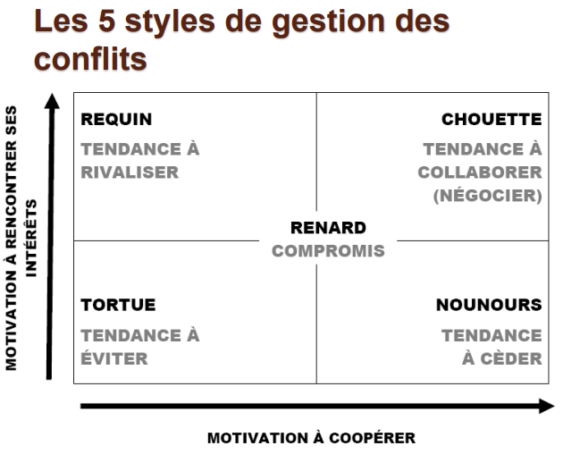
En résumé
GAGNANT / PERDANT
GAGNANT / GAGNANT
MI-GAGNANT
-
MI-PERDANT
PERDANT / PERDANT
PERDANT / GAGNANT
https://educationspecialisee.ca

Slide 14

II - La méthode "DESC" → Vers l'Assertivité:
Partie 1 → L’assertivité

Slide 15
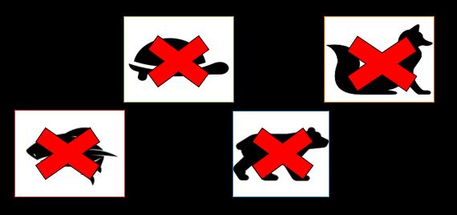
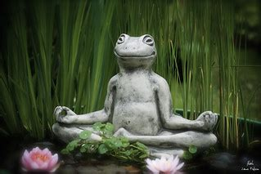
L’assertivité
une attitude, un comportement
L’assertivité est considérée comme l’art de faire passer un message difficile sans passivité mais aussi sans agressivité.
Une personne « assertive » a la capacité de s'exprimer et de défendre ses droits sans empiéter sur ceux des autres
Elle correspond à une attitude de fermeté face aux événements, de manière à développer des relations plus harmonieuses.
L'assertivité, c'est donc oser dire, "mais" tout en étant capable d'accueillir le retour que l'autre nous adresse et de l'accompagner si nécessaire.
Elle s’appuie sur le refus d’avoir recours à trois comportements types à effets négatifs :
- les comportements d’agression (ou de domination par la force)
- les comportements de soumission, qui peuvent se matérialiser par la fuite ou l’abandon
- les comportements de manipulation (ou de domination par la ruse)

Slide 16


Avantages de l’assertivité
L'assertivité est le fait d'assumer :
- Ce que l’on est
Ce que l’on fait
Ce que l’on dit
Dans le respect de Soi et dans celui des autres
L'assertivité amène à :
- L'affirmation de soi
- La confiance en soi
L'assurance personnelle
La force tranquille
Communiquer avec assertivité permet donc une relation gagnant/gagnant ou les échanges sont constructifs et respectueux pour chacun des interlocuteurs

Slide 17
II - La méthode "DESC" → Vers l'Assertivité:
Partie 2 → Formuler un message « DESC »

Slide 18

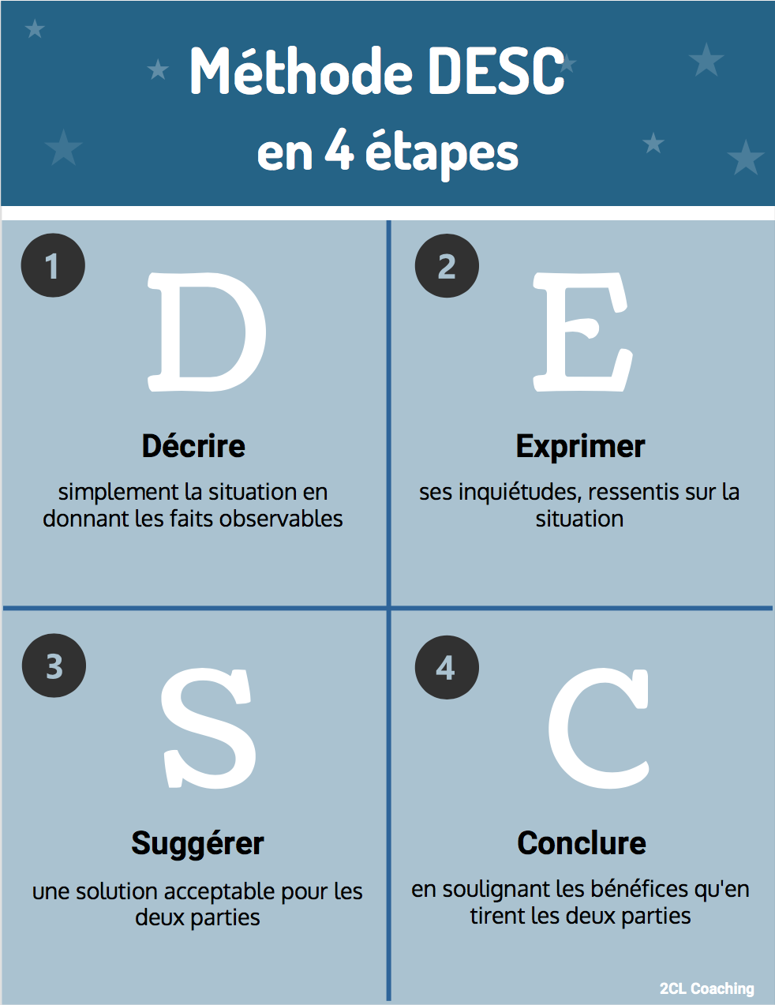
A vous !
Utilisez « je » → soyez concis et précis
Soyez sincère, sans en faire trop
J’ai remarqué que tu étais arrivé deux fois en retard cette semaine
Cela me rend perplexe et je m'interroge à ce sujet
Utilisez le questionnement, ne pas brusquer
Insistez sur les bénéfices
N'hésites pas à me prévenir ou à me solliciter à l'avenir, nous pouvons tout à fait adapter ton temps de travail et pallier à ton absence si tu en as besoin en ce moment, sans que cela ne pénalise qui que ce soit.
Qu'en penses-tu ?
Tout va bien pour Toi en ce moment ?
Tu as besoin de temps ou de soutien peut être ?
Tu as peut être une proposition ?
https://2clcoaching.fr/apprendre-dire-non/

Slide 19



III – Fin de la séance:
partie 1 → Jouons avec kahoot
www.kahoot.it

Slide 20

Le mot de la fin
“Entre
Ce que je pense,
Ce que je veux dire,
Ce que je crois dire,
Ce que je dis,
Ce que vous avez envie d’entendre,
Ce que vous croyez entendre,
Ce que vous entendez,
Ce que vous avez envie de comprendre,
Ce que vous croyez comprendre,
Ce que vous comprenez.
Il y a dix possibilités qu’on ait des difficultés à communiquer.
Mais essayons quand même…”
Bernard Werber
Extrait →“Nouvelle Encyclopédie du Savoir Relatif et Absolu”
MERCI

